Slide 1
История искусственного интеллекта (+Сильные ИИ)
Дисциплина: Интеллектуальные системы
Выполнил студент: Смирнов М.И (гр. 13541/1)

Slide 2
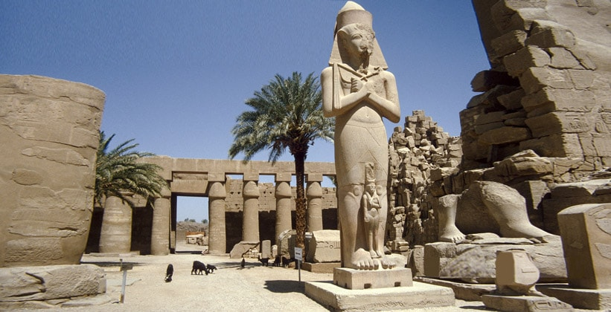
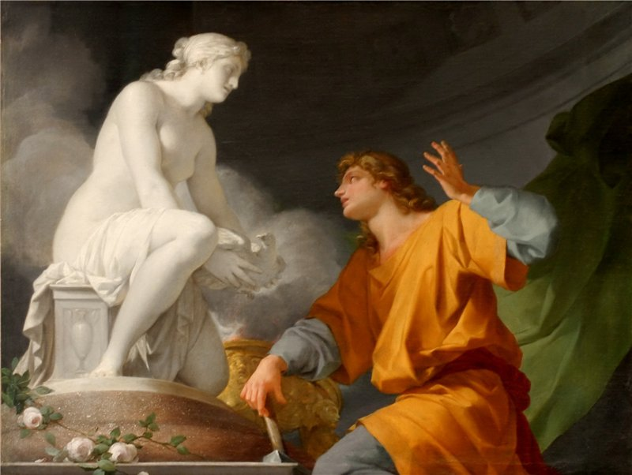
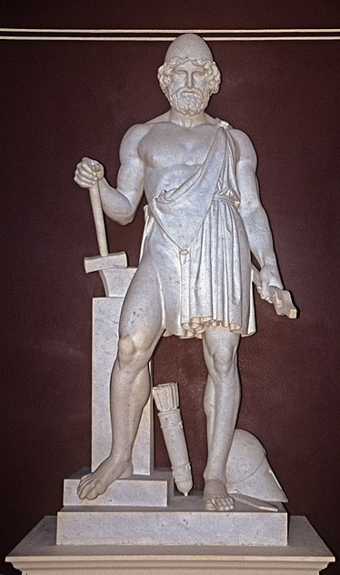
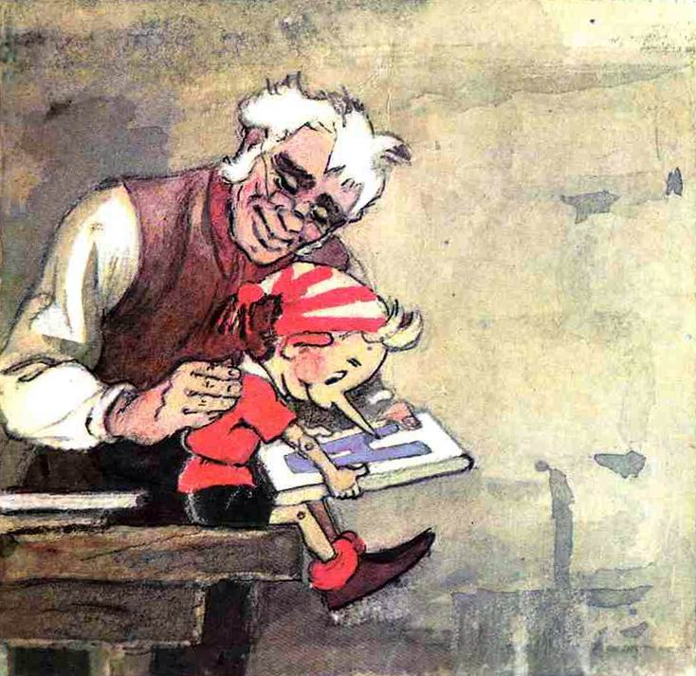
Предпосылки

Slide 3
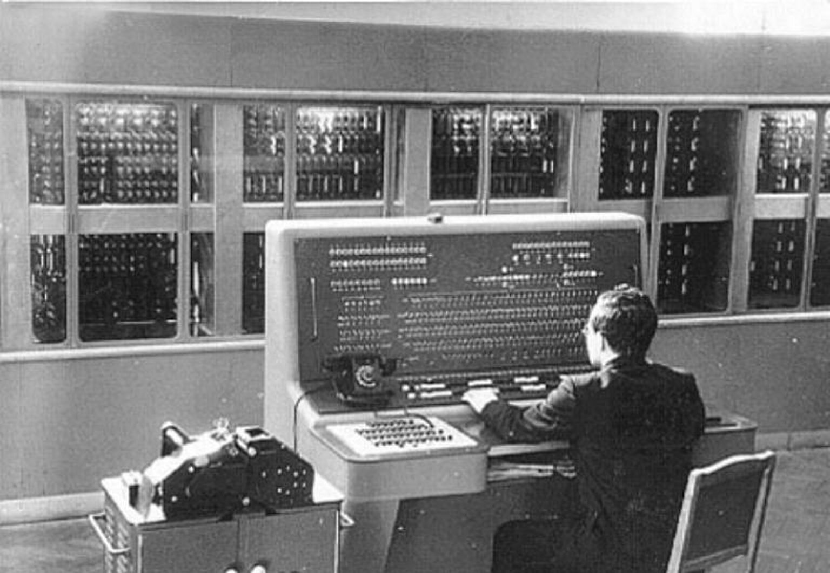
Искусственный интеллект в современном мире
40-е годы XX века – создание ЭВМ
50-е годы XX века –
предложен термин
“искусственный интеллект”
60-е годы XX века –
зарождению эвристического программирования

Slide 4
Эвристическое программирование
Эвристика – это не обоснованное правило, которое позволяет уменьшить количество подбора верного варианта в пространстве потенциальных ответов.
Эвристическое программирование – это программирование, занимающееся разработкой плана действий на основе аналогичных или прецедентных случаев. Можно сказать, что в истории искусственного интеллекта 50-60гг. XX века главной задачей стал поиск универсального алгоритма для решения задач разнообразной направленности.

Slide 5
Экспертные системы
Экспертная система — компьютерная система, способная частично заменить специалиста-эксперта в разрешении проблемной ситуации.
«MYCIN»
«DENDRAL»

Slide 6
Идея машинного обучения
Обучающая программа
Примеры данных с закономерностями
Модель закономерности
Поиск закономерностей в новых данных

Slide 7
Сильный искусственный интеллект
Сильный ИИ должен уметь:
Принимать решения, использовать определенные стратегии, уметь решать головоломки и проблемы, возникающие в условиях неопределенности;
Представлять знания, в том числе общие представления об окружающей действительности;
Планировать действия;
Обладать общими представлениями и знаниями о реальном мире;
Уметь не только обучаться на основе данных ПО, но и самообучаться, фильтруя информацию из множества источников;
Свободно общаться и поддерживать любые темы, включая темы с субъективными оценочными явлениями;
Уметь объединить и применить все выше перечисленные возможности для достижения конкретной цели.

Slide 8

Копирование мозга

Slide 9
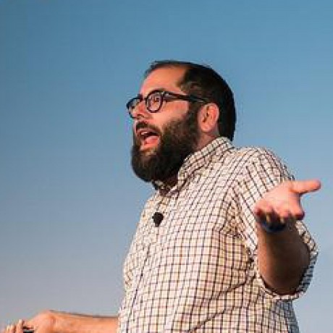
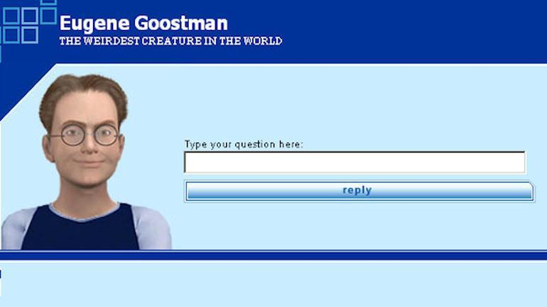
Примеры исследований в области ИИ:
Дариус Казими создал программу, способную генерировать текст. Спустя три года, в 2016 году, японские ученые выпустили программу, написавшую роман, который вышел в финал в литературном конкурсе.
Созданная программа «Eugene Goostman» олицетворяет собой мальчика из Одессы. В 2012 году был проведен первый тест, в ходе которого «мальчик» обманул судей в 20,2% случаев.

Slide 10
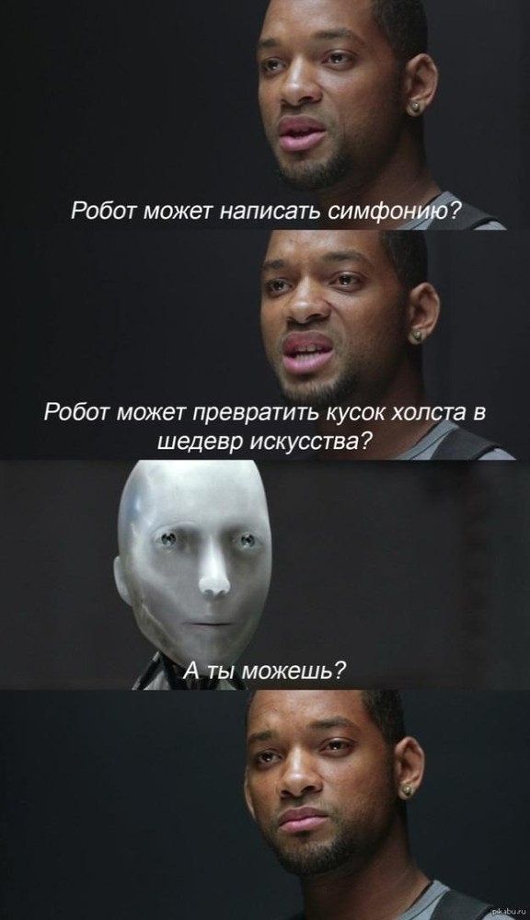
Вывод

